Slide 1
GESTION PARA EL RECONOCIMIENTO DE COLISIONES ENTRE DRONES POLINIZADORES
Laura María Giraldo Castrillón
Andrés Felipe Oquendo Usma
Medellín, 30 de Octubre

Slide 2
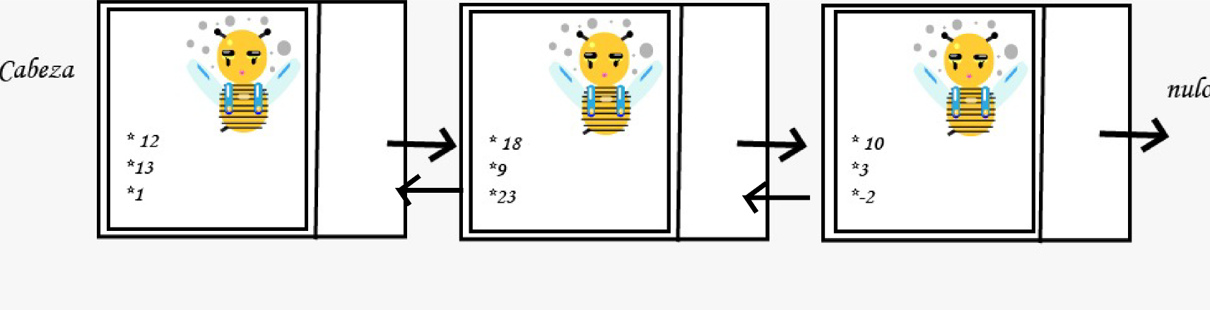
Estructuras de Datos Diseñada
Gráfica 1: Lista Doblemente enlazada que contiene las posiciones x, y, z de cada abeja.

Slide 3
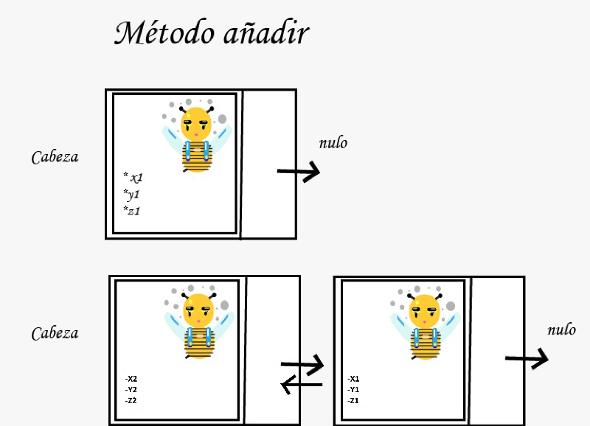
Operaciones de la Estructura de Datos
Método | Complejidad
Leer archivo | O(n)
Detectar colisiones | O(n²)
Distancia | O(1)
Guardar archivo | O(n)
Gráfico 2: Operación de agregar abejas.
Tabla 1: Tabla con las complejidades de los principales métodos del algoritmo.

Slide 4
Criterios de Diseño de la Estructura de Datos
En la solución del problema es necesario agregar las abejas en riesgo de colisión a una sola estructura.
La operación de insertar o agregar de una lista doblemente enlazada es O(1)
La complejidad de la operación de agregar de la lista doblemente enlazada es eficiente para el problema.

Slide 5


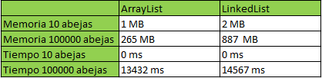
Consumo de Tiempo y Memoria
Tabla 2: Tiempos de ejecución promedio de la estructura de datos con diferentes conjuntos de datos.
Tabla 3: Consumo de memoria promedio de la estructura de datos con diferentes conjuntos de datos .
Table 4: Análisis de los resultados obtenidos con la implementación de la estructura de datos vs la implementación anterior.

Slide 6
Software Desarrollado

